Slide 1
ОТ УЧЁТА
ДО IIOT
СВОДИМ БАЛАНСЫ
СНИЖАЕМ
АВАРИЙНОСТЬ
ПЕРЕХОДИМ НА РЕМОНТЫ
«ПО СОСТОЯНИЮ»

Slide 2
Добываем разнородные данные
Проектируем, внедряем,
сопровождаем комплексные автоматизированные системы
Производим измерительное
оборудование
Разрабатываем программное
обеспечение
120+ ИНЖЕНЕРОВ & РАЗРАБОТЧИКОВ
500+ ПРОЕКТОВ по автоматизации

Slide 3
Важные факторы и тренды
Срок окупаемости решений
по снижению затрат
не более 1-2 года
IIoT ближе, чем мы думаем.
Данные необходимо консолидировать в одном месте
IT-интеграция во все сферы деятельности компаний

Slide 4
Ключевые темы
СНИЖЕНИЕ АВАРИЙНОСТИ
И ПОТЕРЬ ОТ НЕДОВЫРАБОТКИ.
На примере целлюлозно-бумажного комбината Группы ИЛИМ
БОРЬБА С ПОТЕРЯМИ И НЕБАЛАНСАМИ.
На примере химического завода АЗОТ
ОПТИМИЗАЦИЯ ОПЕРАЦИОННОЙ
ДЕЯТЕЛЬНОСТИ.
На примере металлургического комбината Северстали

Slide 5
СНИЖЕНИЕ
АВАРИЙНОСТИ
И ПОТЕРЬ
от недовыработки

Slide 6

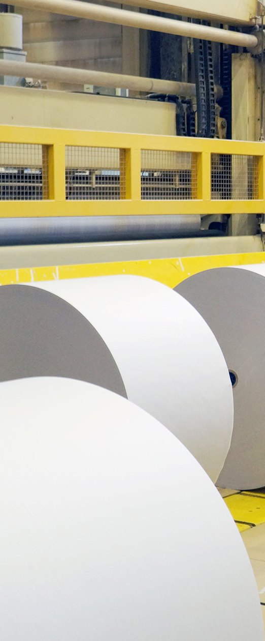
ИЛИМ. Диспетчерско-технологическое
управление и технический учёт электроэнергии
Профиль объекта
производство картона, целлюлозы, лесохимической продукции в Иркутской области
работа в непрерывном режиме
33 энергообъекта
на площади 10 км²
среднее время нахождения места аварии 5 часов
Решение
Верхний уровень:
ПО SEDMAX
Нижний уровень:
Диспетчеризация (телемеханика):
SATEC PM130, PM180, 12DIOS,
ETC-One, ЭКРА, Sepam, REF, MiCOM,
Регистрация аварийных событий:
ЭКРА, Sepam, REF, MiCOM, SATEC PM180
Учёт электроэнергии:
SATEC PM130, PM180

Slide 7
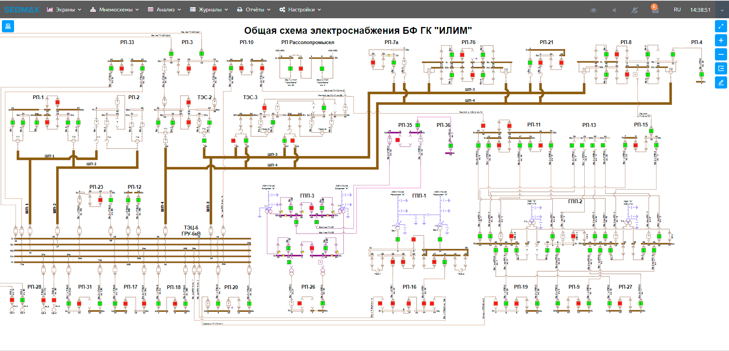
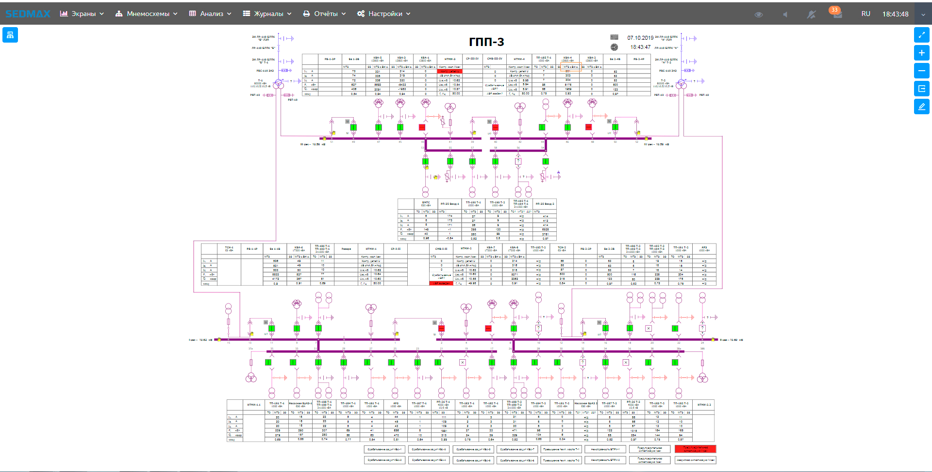
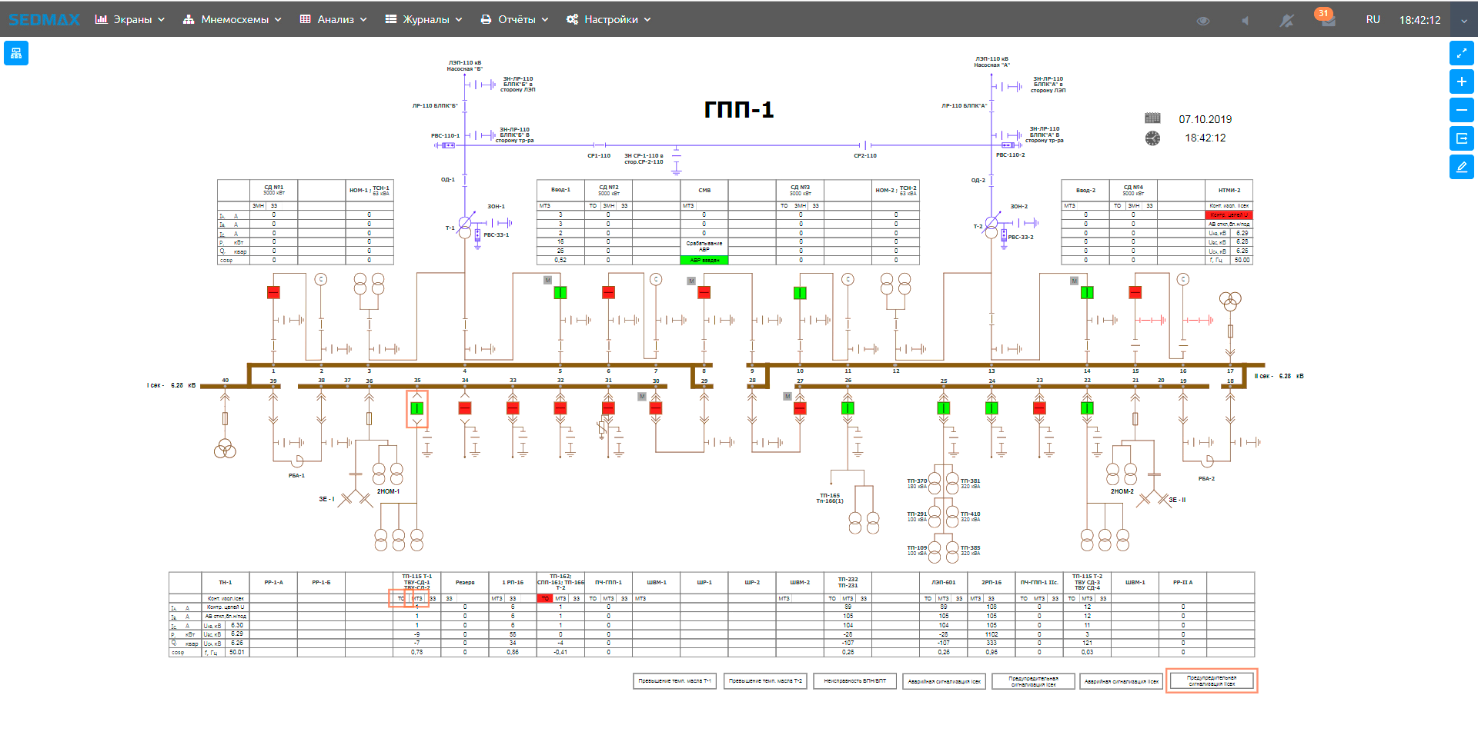
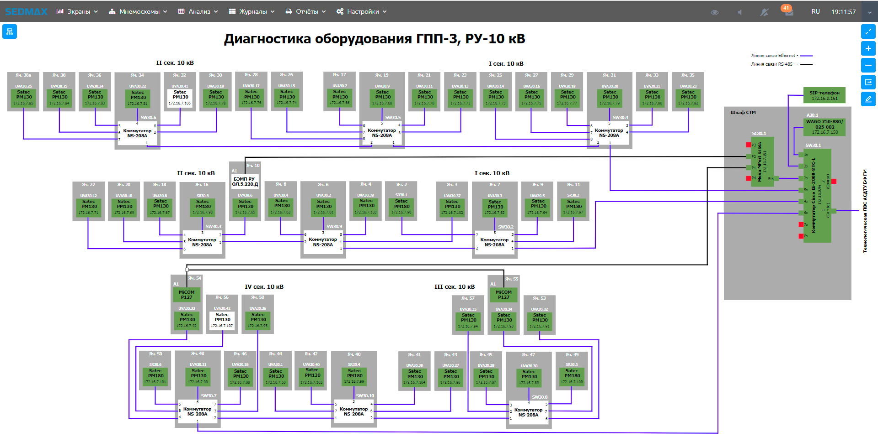

Slide 8
Результаты:
Служба главного энергетика получила источник точной, полной и достоверной информации
для понимания причин аварий и их сокращения
Скорость реагирования на аварии сократилась
с 5 часов до 5 секунд
Средняя продолжительность времени аварий сократилась в 3 раза. Сокращение простоев
в пересчёте на выработку продукции составляет десятки миллионов рублей
Система дополнительно защищена за счёт работы под управлением ОС Linux
Роль SEDMAX
Сбор, обработка, передача
и отображение информации о:
параметрах электрической сети
состоянии основного коммутационного
оборудования распределительных устройств
срабатывании устройств РЗА
положении вводных и секционных
выключателей 6(10) кВ
регистрации аварийных событий
100 000 тегов
500 каналов учёта
200 приборов РАС
25 приборов ККЭ
25+
ПОЛЬЗОВАТЕЛЕЙ
ДИСКРЕТНОСТЬ СБОРА до 1 мс

Slide 9
БОРЬБА
С ПОТЕРЯМИ
И НЕБАЛАНСАМИ

Slide 10

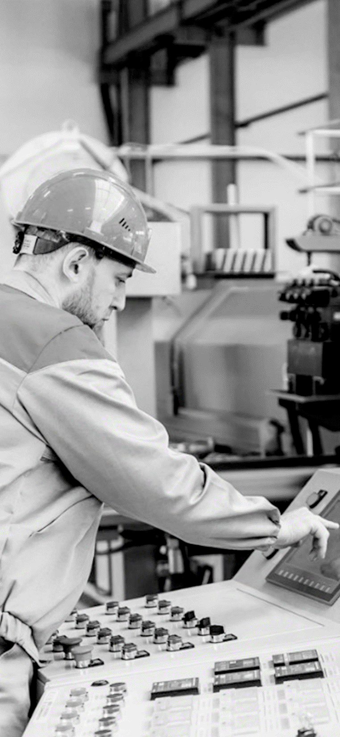
Азот. Технический учёт энергоресурсов
и диспетчерское управление электроснабжением
Профиль объекта
50% общероссийского
экспорта капролактама
2 млн кВт*час - ежедневное электропотребление общей стоимостью 5 млн руб.
Энергоёмкость – 40%
Актуальность вопроса переноса части технологических процессов на ночное время
Решение
Верхний уровень:
ПО SEDMAX
Нижний уровень:
Диспетчеризация (телемеханика):
SATEC ETC-One
Учёт электроэнергии:
SATEC EM133
Учёт воды:
расходомеры Взлёт

Slide 11
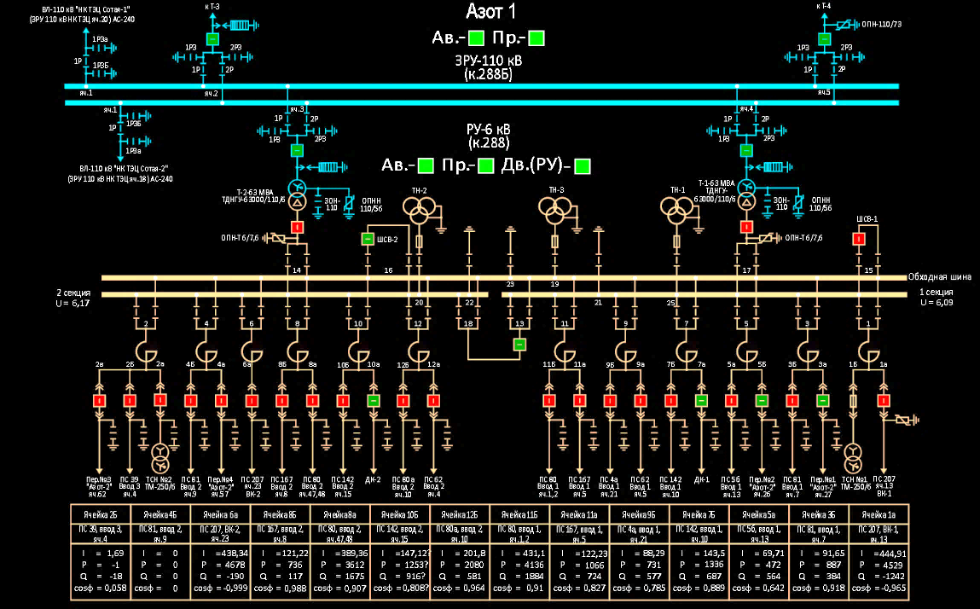
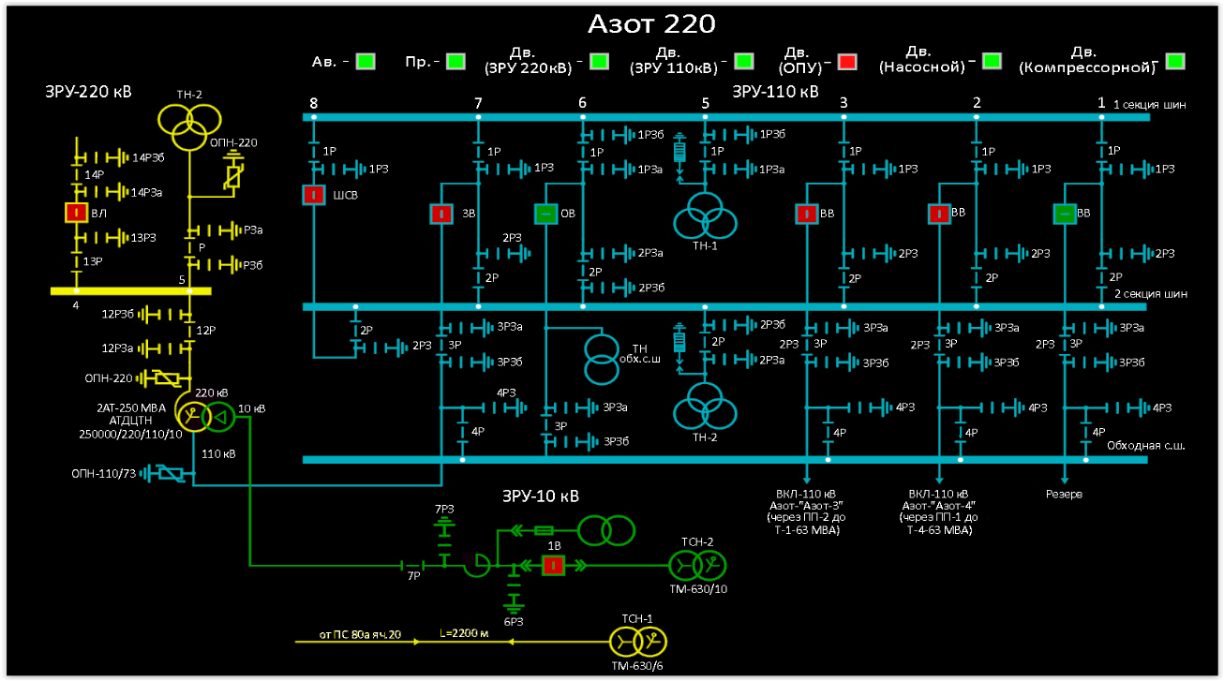
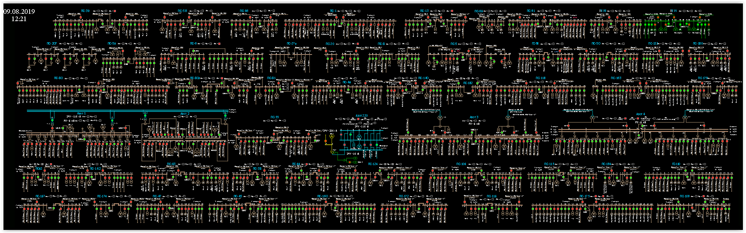

Slide 12
Результаты:
Сократилось время идентификации мест
аварий с 2,5 часов до 2 минут
Управление системой энергоснабжения
идёт чётко и без сбоев, функционирование каждой единицы оборудования отображается на 9-метровой видео-стене
Оперативно определяются и локализуются источники перерасхода энергии
Система высвобождает время для разбора важных моментов
Копится массив данных для анализа и принятия важных решений по оптимизации энергопотребления
Роль SEDMAX
Централизованный сбор, обработка, структурирование и отображение данных
по электропотреблению каждого цеха
Объединение данных разнородного парка оборудования в единую систему
Мониторинг параметров, отражающих
состояние коммутационного оборудования
Визуализация текущих данных о параметрах
сети на видео-стене и АРМ оперативного персонала
Мнемосхема с метками и быстрым доступом
к критичной информации
Отчёты
под
заказчика

Slide 13

ОПТИМИЗАЦИЯ ОПЕРАЦИОННОЙ ДЕЯТЕЛЬНОСТИ

Slide 14

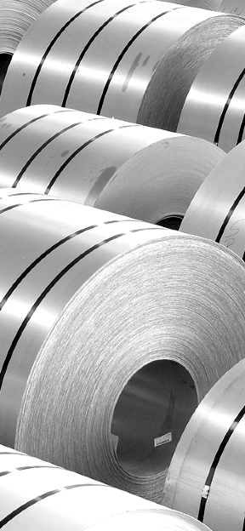
Северсталь. Предиктивная диагностика энергооборудования ЧерМК
Профиль объекта
второй по величине
сталелитейный комбинат
в холдинге несколько центров технологического развития
СС - один из флагманов
цифровой трансформации
Решение
Верхний уровень:
ПО SEDMAX
Нижний уровень:
«умные» ячейки 10 кВ:
EDS-PS10, IP-камеры, SATEC EM133,
Зной, ИВА-02, ТОР-200-Д,
ПО SmartView (на уровне ячейки)

Slide 15

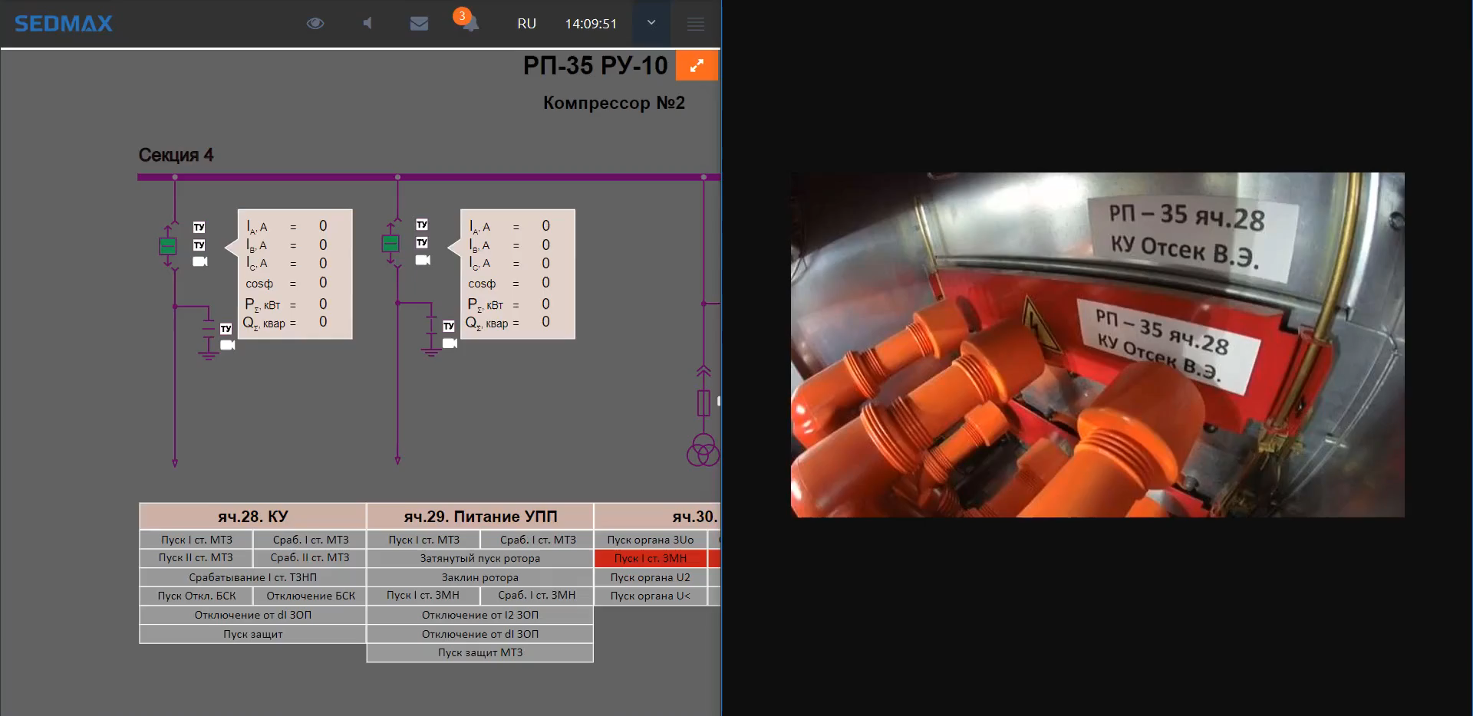
Функционал
Функционал

Slide 16
Роль SEDMAX
Сбор и отображение осциллограмм
аварийных событий
Контроль технологических параметров присоединения (температуры в местах подключения силовых кабелей, на нижних и верхних выводах проходных изоляторов)
Значения количества и времени перебоев
в электроснабжении (SAIFI, SAIDI, СAIDI), количества включений/отключений коммутационных аппаратов, количества вкатываний/выкатываний
Сбор, обработка и отображение текущих значений параметров электроэнергии, данных по учёту электроэнергии
Результаты:
Возможность проводить расчёты
и сравнения затрат на эксплуатацию
в разных условиях
Автоматизированное отслеживание остаточного ресурса силового оборудования ячейки
Предупреждения о необходимости проведения технического обслуживания
Видеонаблюдение управления электрооборудованием ячеек через мнемосхемы

Slide 17
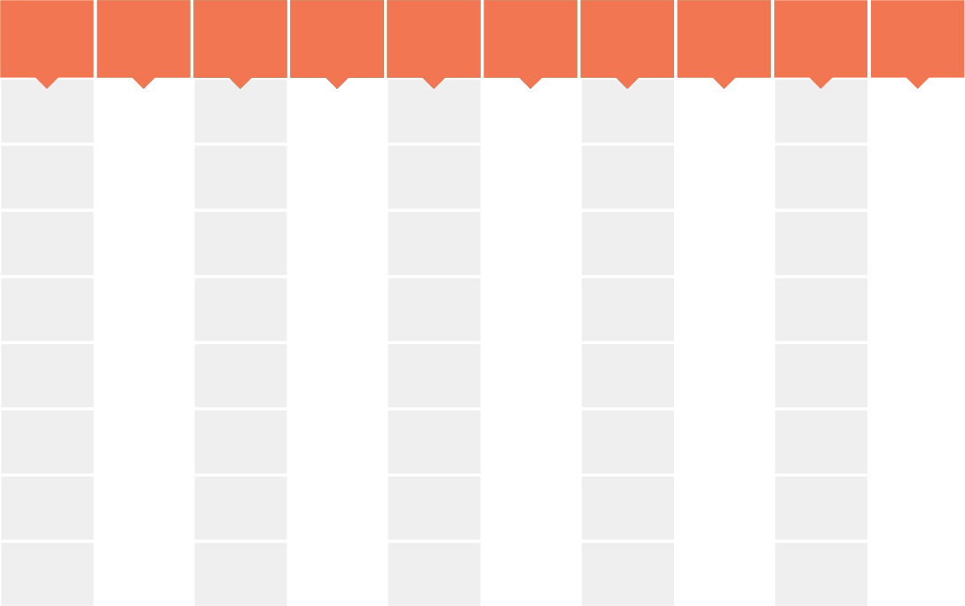


















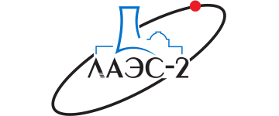






















Наши клиенты
Нефть и газ
(down-и up-
stream)
Машино-
строение
Горная
добыча и
переработка
Стекольная
промыш-
ленность
Фармако-
логия
Дерево-
обработка
Энергетика
Химия/ЦБК
ЦОД
Металлургия

Slide 18





Разрабатываем новые решения
Учёт материальных потоков
Расчёт режимов
Мониторинг электродвигателей
Альтернативные способы учёта энергоресурсов
Расчёт ТЭП и планирование режимов

Slide 19
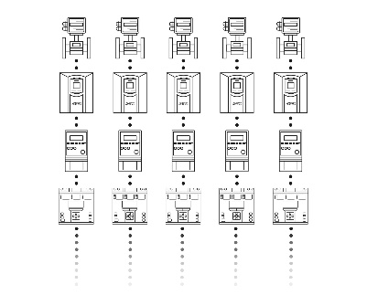


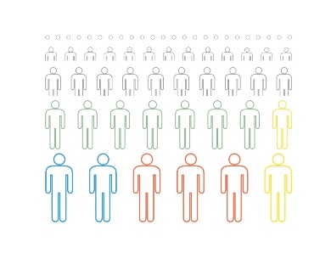
Пользуйтесь уникальным набором функций
Действуйте поэтапно,
соразмерно готовности предприятия
Собирайте данные
с дискретностью 1 мс
и разбирайте события изнутри
Подключайте неограниченное количество пользователей
Стройте
высоконагруженные
системы
Соберите «зоопарк» ПТК
в едином информационном пространстве
Выбирайте ИТ-инструменты,
которые доказали свою
эффективность в крупнейших корпорациях мира

Slide 20




Мы открыты для общения
Директор по продажам в ЦФО и ПФО
Желтоногов Василий
en-pro.ru
+7 (921) 125-79-82
satec-global.ru
+7 (921) 125-79-82
zheltonogov@EN-PRO.RU
sedmax.com

